Slide 1
Ἀχιλλεὺς Γ. Χαλδαιάκης
ΑΠΑΝΤΑ
Βασιλείου Κ. Νικολαΐδου
Ἄρχοντος Πρωτοψάλτου τῆς ΜΧΕ
Notes:
Καταπλήττει τον νου και εξιστά τον λογισμό ο όγκος του μελοποιητικού έργου του Άρχοντος, αλλά και ο κόπος (και βέβαια η καταβληθείσα δαπάνη) εκ μέρους των εκδοτών του …
Προσεγγίζω το σύνολο αυτής της συνθετικής παραγωγής με την ίδια συστολή που το έπραξα και προ δεκαετίας ήδη, με σεβασμό απαραμείωτο και απολυπραγμόνητο.
Τώρα, δεν θα επαναληφθούν βέβαια διεισδυτικές τεχνικές και αισθητικές μουσικολογικές παρατηρήσεις. Τώρα, πρόκειται καθεαυτό το μελοποιητικό έργο του Άρχοντος, από το οποίο και αναδύεται ευκρινέστατη η ήρεμη και στιβαρή μορφή του: επαναλαμβάνω εδώ την (ταιριαστή ονόματι και πράγμασιν) ρήση του συναξαριστή: Ζῇ Βασίλειος καὶ θανὼν ἐν Κυρίῳ/ Ζῇ καὶ παρ’ ἡμῖν ὡς λαλῶν ἐκ τῶν βίβλων.

Slide 2
ΕΚΔΟΤΙΚΕΣ ΑΡΧΕΣ
Βασικὴ ἀρχὴ καὶ κύριον μέλημά μας ἦτο νὰ παραμείνωμεν πιστοὶ εἰς τὰ πρωτότυπα χειρόγραφα τοῦ Βασιλείου Νικολαΐδου, πρᾶγμα τὸ ὁποῖον καὶ ἐτηρήσαμεν εὐλαβικῶς εἰς μέγιστον βαθμόν.
Εἰς τὴν ἀνὰ χεῖρας ἔκδοσιν πρωτίστως διετηρήθη μετ᾽ ἀπολύτου σεβασμοῦ ἀναλλοίωτος ἡ μουσικὴ ὀρθογραφία ποὺ ἐχρησιμοποίει ὁ μακαριστὸς Ἄρχων εἰς ὅλα τὰ κείμενά του [πέραν τῆς ἀναγκαίας διορθώσεως τῶν παροραμάτων ποὺ εἶχον παρεισφρήσει εἰς τὰ πρωτότυπα πολυγραφημένα χειρόγραφα βιβλία του]
ΠΑΡΕΜΒΑΣΕΙΣ
[εἴτε ἐξ ἀδυναμίας τῆς στοιχειοθεσίας, εἴτε πρὸς ἀποφυγὴν «συγχύσεως» εἰς τὴν ἠλεκτρονικὴν καταγραφὴν τῶν κειμένων, ποὺ θὰ καθιστοῦσε τὸ κείμενον δυσλειτουργικόν]:
Εἰς τὰ «Χερουβικά», «Λειτουργικὰ» καὶ «Κοινωνικὰ» δὲν ἀντεγράφησαν αἱ διαστολαὶ τῶν τετρασήμων ρυθμικῶν ποδῶν ποὺ ὑπῆρχον εἰς ὡρισμένας περιπτώσεις.
Δὲν περιέχονται πλέον ὅροι προερχόμενοι ἐκ τῆς Εὐρωπαϊκῆς Μουσικῆς (π.χ. Piano, Forte κτλ.) ποὺ συνηντῶντο σποράδην εἰς διάφορα κομμάτια.
Δὲν παρατίθεται ἡ (ἀσυνήθιστος πλέον) μνεία χτύπων εἰς ὅσα μαθήματα ὑπῆρχε.
Δὲν υἱοθετήθησαν τὰ διπλᾶ ἰσοκρατήματα.
Δὲν συμπεριελήφθησαν σημάδια τῆς ἰδιοτύπου παρασημαντικῆς τοῦ Νηλέως Καμαράδου ποὺ ὑπῆρχον εἰς συνθέσεις τοῦ Μ. Χατζηαθανασίου.
Ἔτσι ἐπροτιμήθη ἡ ὁμοιομορφία τοῦ κειμένου καὶ ἡ πρακτικότης συνόλου τῆς ἐκδόσεως, ποὺ σαφῶς ἀπευθύνεται πρὸς ψάλτας, ἐν ἀντιθέσει πρὸς τὰ πρῶτα πολυγραφημένα ἀντίγραφα τοῦ Νικολαΐδου ποὺ προωρίζοντο κυρίως διὰ τοὺς μαθητάς του καὶ διὰ τοὺς σπουδαστὰς τῆς Ἱερᾶς Θεολογικῆς Σχολῆς τῆς Χάλκης.
Notes:
Το ενδιαφέρον του ψάλτη, αλλά κυρίως του μελετητή των μουσικών κειμένων, στρέφεται πλέον σε καθεαυτό το μουσικό υλικό. Ιδιαίτερα δε ενδιαφέρουν εδώ οι εν προκειμένω τηρηθείσες εκδοτικές αρχές, που εκτίθενται αναλυτικά στο σχετικό προλογικό σημείωμα:

Slide 3
ΠΡΟΣΘΗΚΕΣ
Προσετέθησαν ἐπιπλέον ἰσοκρατήματα ἐκεῖ ὅπου δὲν ὑπῆρχον.
Εἰς τὸ «Πεντηκοστάριον» συνεπληρώθησαν κατὰ μίμησιν τοῦ μακαριστοῦ ἀπὸ τὸν Νικόλαον Γιάννου τὰ ἐλλείποντα Ἀπόστιχα τοῦ Ἑσπερινοῦ τοῦ Ἁγίου Πνεύματος.
Εἰς τὸ «Τριῴδιον» συνεπληρώθησαν ἀπὸ τὸν ἴδιον καὶ κατὰ τὸν αὐτὸν τρόπον τὰ ἐλλείποντα: α) Στιχηρὰ τοῦ Ἑσπερινοῦ τῆς Κυριακῆς τοῦ Ἀσώτου β) Στιχηρὰ τοῦ Ἑσπερινοῦ καὶ Δοξαστικὰ τῆς Παρασκευῆς πρὸ τῶν Βαΐων καὶ γ) Στιχηρὰ τῶν Αἴνων τοῦ Σαββάτου τοῦ Λαζάρου.
Εἰς τὸ «Τριῴδιον» προσετέθησαν καὶ ἕτερα Δοξαστικὰ ποὺ δὲν ὑπῆρχον ἀρχικῶς, ἀλλ᾽ εὑρέθησαν εἰς μεμονωμένα χειρόγραφα, ὅπως καὶ αἱ Ἀργαὶ Καταβασίαι τοῦ Τριῳδίου, ἐπίσης ἀπὸ διάσπαρτα χειρόγραφα τοῦ Ἄρχοντος ποὺ κατεῖχον μαθηταί του.
Εἰς τὸ τέλος τοῦ «Τριῳδίου» καὶ τοῦ «Πεντηκοσταρίου» παρατίθενται ἐν παραρτήματι τὰ «Δόξα» ὅπως ἀκριβῶς τὰ δημοσιεύει ὁ Β. Κ. Νικολαΐδης εἰς τὰ «Ἑωθινά», ἐνῶ τὰ «Καὶ νῦν» ἐτονίσθησαν κατὰ μίμησίν του, ἐπίσης ἀπὸ τὸν Νικόλαον Γιάννου.
Εἰς τὴν «Ἀνθολογίαν Λειτουργικῶν» ἐνσωματώθησαν καὶ τέσσαρες σειραὶ Λειτουργικῶν ποὺ εἶχον ἐκδοθῆ εἰς φυλλάδιον μὲ τυπογραφικὰ στοιχεῖα πρὶν τὴν πολυγραφημένην πρωτότυπον «Ἀνθολογίαν Λειτουργικῶν», ὅπως καὶ ἀνέκδοτα Λειτουργικὰ προερχόμενα καὶ πάλιν ἐκ χειρογράφων φυλλαδίων ποὺ εὑρίσκονται εἰς χεῖρας μαθητῶν του.
Τέλος ἐκρίθη προτιμότερον νὰ γίνουν συμπτύξεις τόμων ὁμοειδοῦς θεματολογίας. Ἔτσι οἱ δύο τόμοι τῶν «Χερουβικῶν» ἑνοποιήθησαν μὲ ἀνακατανομὴν μερικῶς τοῦ περιεχομένου των διὰ πρακτικοὺς λόγους. Τὰ δὲ «Ἕνδεκα Ἑωθινὰ» ἐνσωματώθησαν εἰς ἕνα τόμον μαζὶ μὲ τὸ «Ἀναστασιματάριον τοῦ Ὄρθρου», μὲ διαφορετικὴν ἀρίθμησιν σελίδων εἰς ἑκάστην ἑνότητα.

Slide 4
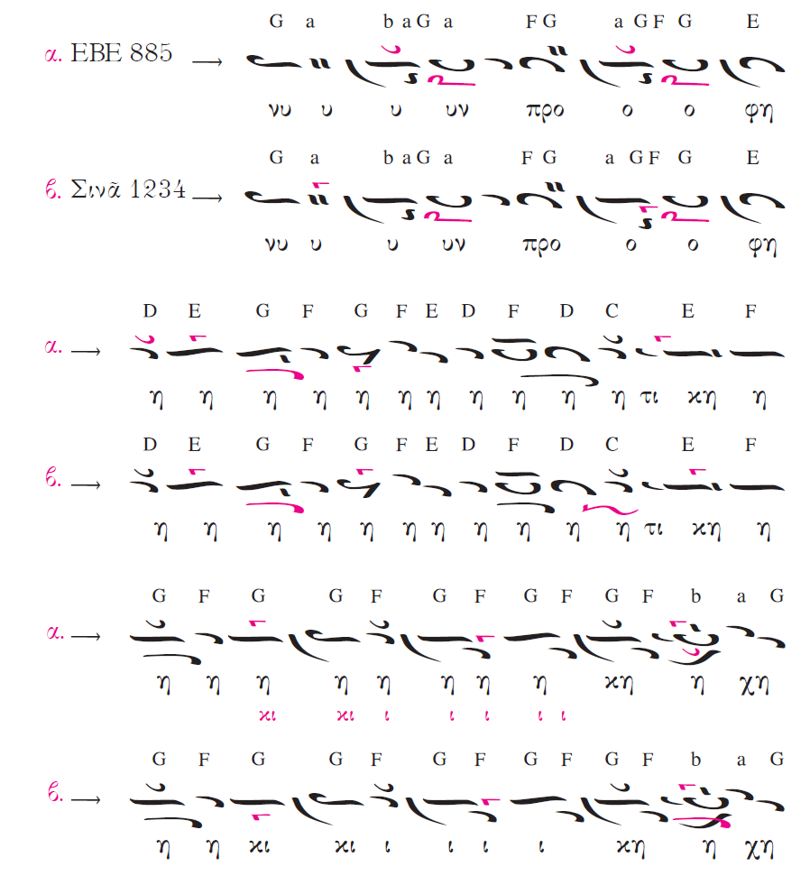
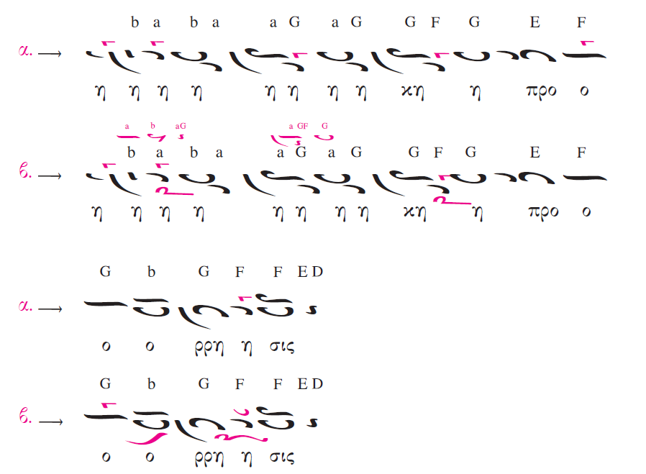

Slide 5
τεχνικὴ κριτικῆς ἔκδοσης τῶν μουσικῶν κειμένων

Slide 12
ἱστορικὴ μουσικὴ ὀρθογραφία
Notes:
Κατὰ μιὰν τέτοια διαδικασία ἐπεξεργασίας καὶ κριτικῆς ἀποκάθαρσης τῶν ἀπὸ πολλὲς πηγὲς παραδιδόμενων μουσικῶν κειμένων ἀναδεικνύεται ἐμφανῶς καὶ τὸ ἐνδιαφέρον παράπλευρο ζήτημα τῆς μουσικῆς ὀρθογραφίας· καὶ φαίνεται πὼς (μιμούμενοι καὶ πάλι τὴ φιλολογικὴ πρακτική) εἶναι πλέον ἀπαραίτητο νὰ θεσπιστεῖ ἰδεολογικά, ὥστε νὰ ἐφαρμόζεται μεθοδολογικὰ καὶ νὰ συνεκτιμᾶται μουσικολογικὰ μιὰ ἱστορικὴ μουσικὴ ὀρθογραφία, πρᾶγμα τὸ ὁποῖο καὶ εἰσηγοῦμαι ἐδῶ· παρόμοια πρακτική (ἡ δυναμικὴ μιᾶς ἱστορικῆς μουσικῆς ὀρθογραφίας) θὰ ἀξιοποιεῖ τὸ χρονικὸ πλαίσιο τυχούσας μελοποιητικῆς παραγωγῆς, τὴν ἀνάλογη ἱστορικὴ ἐξέλιξη τῆς σημειογραφίας καὶ θὰ ἀποτρέπει ἀβασάνιστες, οἱονεὶ διορθωτικές, ἑτεροχρονισμένες παρεμβάσεις. Ἔτσι, γιὰ παράδειγμα, θὰ λυνόταν ἄμεσα, ὡς δευτερεῦον καὶ ὑπερβάσιμο, τὸ ζήτημα ἀντικατάστασης πρωτόλειων (καὶ ὡς ἐκ τούτου ἀδέξιων ἴσως ἢ καὶ ἄτεχνων) θεωρητικῶν καὶ σημειογραφικῶν ἐπιλογῶν ἀπὸ μεταγενέστερες (δοκιμότερες, ἢ καὶ ἀδιαμφισβήτητες, ὡς συνηθέστερες, σήμερα) ἀνάλογες

Slide 14
Τὸ «φαίνεσθαι» καὶ τὸ «εἶναι» τῶν μουσικῶν κειμένων
…ἡ μετάβαση ἀπὸ τὸ φαίνεσθαι στὸ εἶναι ἀποτελεῖ ἀδήριτη ἀνάγκη, ἄλλη ὀντολογικὴ ἐπιταγή, στοιχεῖο ποὺ οὐδόλως πρέπει νὰ λησμονεῖται ἢ νὰ παραθεωρεῖται ἀπὸ τὸν μελετητή, καθὼς ἀγγίζει (ὡς ἄλλο νοερὸ ψυχογράφημα) τοὺς ἐσώτατους διαύλους πορείας τῆς σκέψης τοῦ μελοποιοῦ, «χαρτογραφεῖ» τὴν ἄυλη διάσταση τῆς ἔμπνευσης τοῦ καλλιτέχνη, ἀλλὰ καὶ ἀποτιμᾶ τὶς καταβολὲς καὶ διαθέσεις, τὴν ὅλη φύση καὶ ὑπόσταση τοῦ ἱστορικοῦ προσώπου.
Notes:
Ἂν οἱ παραπάνω παρατηρήσεις ἀφοροῦν ὅλες στὸ ἐπιφαινόμενο τῆς ἐξεταζόμενης σύνθεσης (στὸν τρόπο δηλαδὴ κατὰ τὸν ὁποῖο αὐτὴ μᾶς γνωστοποιεῖται μέσῳ τῶν ποικίλων μελικῶν ἐκδοχῶν καὶ σημειογραφικῶν καταγραφῶν της) στὸ πυρῆνα τῆς ἐρευνητικῆς μας ἀναζήτησης πρέπει νὰ εὑρεθεῖ τὸ φαινόμενο καθ’ ἑαυτό, ἡ ἴδια δηλαδὴ ἡ μουσικὴ ἀνάπτυξη τοῦ μελοποιήματος, ὡς δομικὴ κατάστρωση καὶ τροπικὴ διαχείριση, ὡς ἰδέα συνθετικὴ καὶ ἔμπνευση καλλιτεχνική. Ἡ μετάβαση ἀπὸ τὸ φαίνεσθαι στὸ εἶναι ἀποτελεῖ ἀδήριτη ἀνάγκη, ἄλλη ὀντολογικὴ ἐπιταγή, στοιχεῖο ποὺ οὐδόλως πρέπει νὰ λησμονεῖται ἢ νὰ παραθεωρεῖται ἀπὸ τὸν μελετητή, καθὼς ἀγγίζει (ὡς ἄλλο νοερὸ ψυχογράφημα) τοὺς ἐσώτατους διαύλους πορείας τῆς σκέψης τοῦ μελοποιοῦ, «χαρτογραφεῖ» τὴν ἄυλη διάσταση τῆς ἔμπνευσης τοῦ καλλιτέχνη, ἀλλὰ καὶ ἀποτιμᾶ τὶς καταβολὲς καὶ διαθέσεις, τὴν ὅλη φύση καὶ ὑπόσταση τοῦ ἱστορικοῦ προσώπου.

Slide 15
Notes:
Ενώπιον τοιαύτης ιστορικής προσωπικότητας ευρισκόμενος και απόψε, υποκλινώς τε και βαθυσεβάστως μεθιστώ τον νουν στις αναβαθμίδες του πρωτοθρόνου πατριαρχικού αναλογίου και γονυκλινώς κατασπάζομαι τους πόδες του αοιδίμου άρχοντος πρωτοψάλτου, νοερώς αποπλύνων αυτούς τοις της κεφαλής βοστρύχοις, δοξάζων άμα το αμέτρητον έλεος του δωρεοδότου Θεού…

